Slide 1
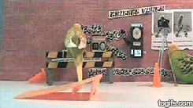
Gedragseigenschappen en Geslachtsbepaling
Papagaai soorten

Slide 2
Leerdoelen
Soortenkennis
Advies geven over gedrag
Verschillen in geslacht omschrijven

Slide 3
Klasse vogels
5 Ordes van de klasse vogels (in de dierenwinkel)
1. Hoenderachtigen (Fazant achtigen
2. Watervogels (Eend achtigen)
3. Duif achtigen
4. Papegaai achtigen
5. Zangvogels

Slide 4
Soort: Papagaai achtigen
Rode Lori
Kaketoe
Valkparkiet
Ara
Amazone papegaai
Grijze roodstaart
Dwerg papegaai
Grasparkiet

Slide 5
Casus: Dierenwinkel
Er komt een nieuw soort papagaai binnen. Er valt weinig over te vinden op internet. Hoe zorg je ervoor dat je het dier toch zo goed mogelijk kan huisvesten en het de juiste verzorging/voeding krijgt?

Slide 6
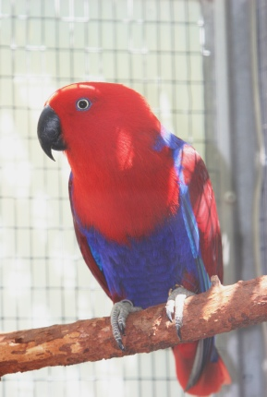
Rode Lori Gedrag
Vriendelijke karakter
Makkelijk tam
Badderen
Klimmen
Luidruchtig

Slide 7
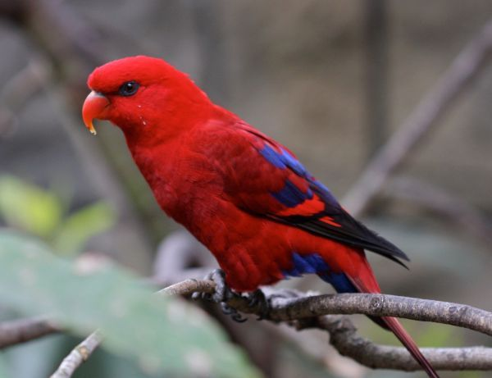
Rode Lori Geslachtsbepaling
DNA-Test

Slide 8
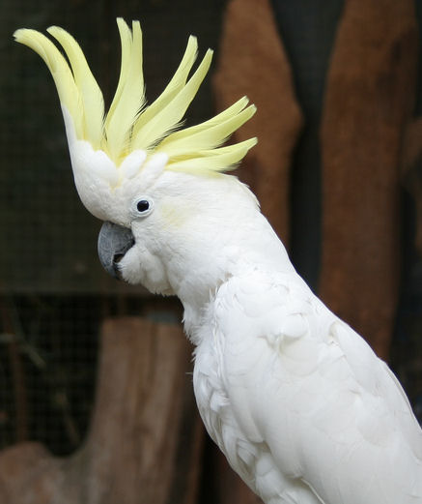
Kaketoe gedrag

Slide 9
Kaketoe Geslachtsbepaling
Man: Donker bruine iris
Pop: Lichtbruine iris
Zichtbaar vanaf 3 tot 4 jaar.

Slide 10
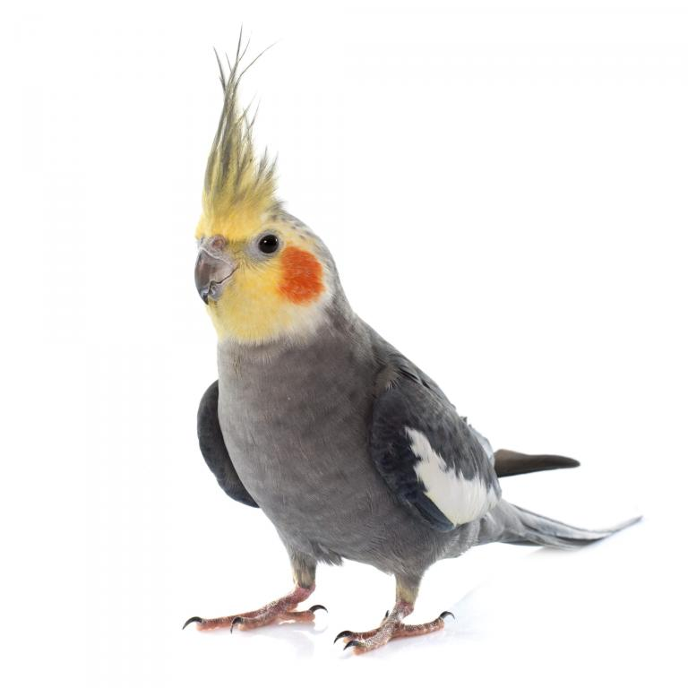
Valk parkiet Gedrag

Slide 11
Valk parkiet Geslachtsbepaling
Man:
Wangvlekken zijn meer intens
Kop heeft meer geel
Kuif is geel
Egaal grijze staartveren
Vrouw: Grijze kop en kuif
Onderzijde staartveren zijn geel-grijs met visgraat motief

Slide 12
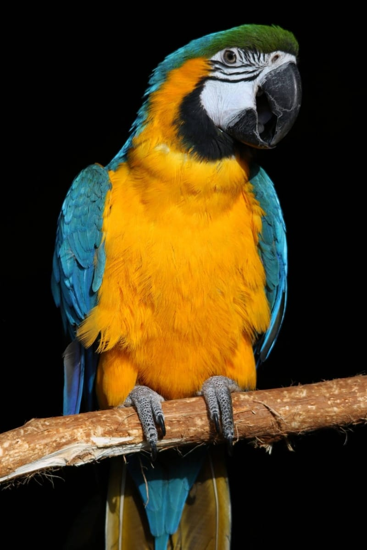
Ara gedrag
Intelligent
Brein moet bezig blijven
Aandacht
Let op gedragsproblemen
Schreeuwen

Slide 13
Ara geslachtsbepaling
Endoscopisch onderzoek
DNA onderzoek
Man:
Bredere snavel
Grotere platte kop
Forser van formaat

Slide 14
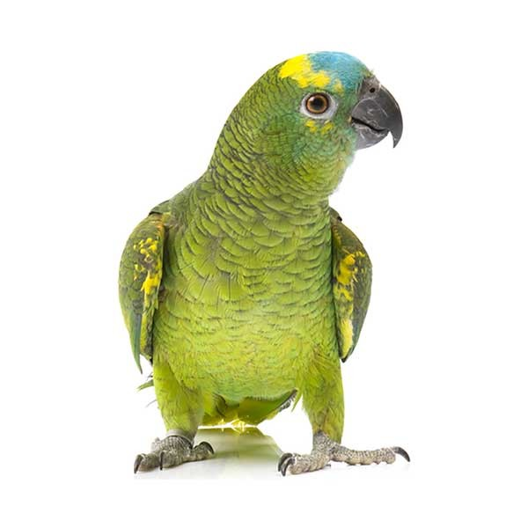
Amazone papagaai gedrag
Intelligent
Makkelijk tam
Temperament
Gericht op 1 persoon
Speels

Slide 15
Amazone papagaai Geslachtsbepaling
Mannen: Forser en grotere snavel
(Nooit 100%)
Endoscopie
DNA onderzoek

Slide 16
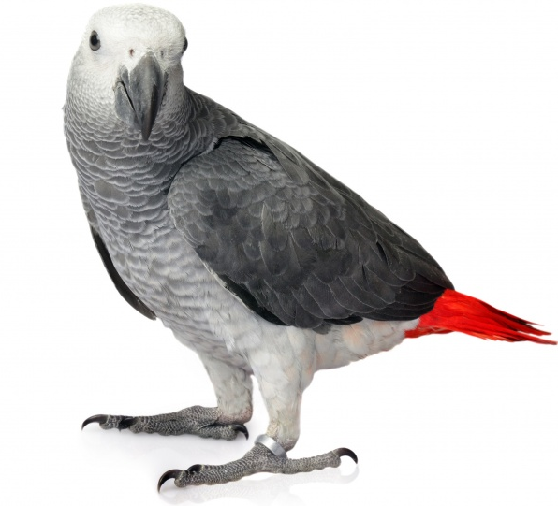
Grijze roodstaart Gedrag
Vorm van de kop ronder bij popje (Niet 100%)

Slide 17
Grijze roodstaart Geslachtsbepaling

Slide 18
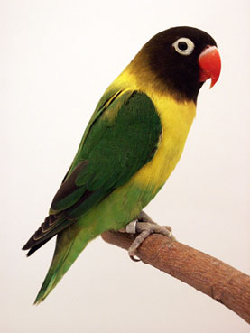
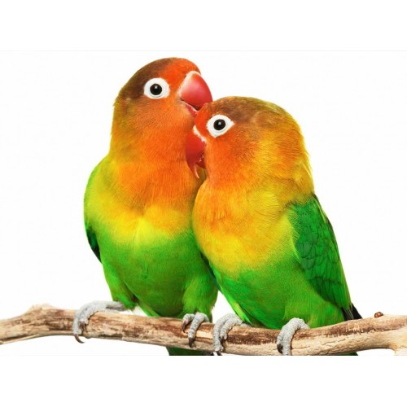
Dwerg papagaai Gedrag
Sociaal
Groepsverband
Koppeltjes voor het leven

Slide 19
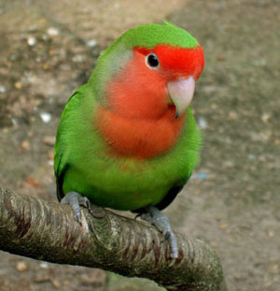
Dwerg papagaai Geslachtsbepaling
Vrouw: Bredere bekken
DNA-Test bloed of veer

Slide 20
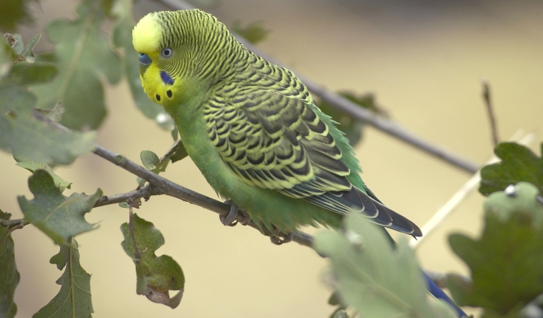
Grasparkiet Gedrag
Sociaal met elkaar
Makkelijk tam
Afleiding nodig
Samen slapen
Foerageren in de ochtend

Slide 21
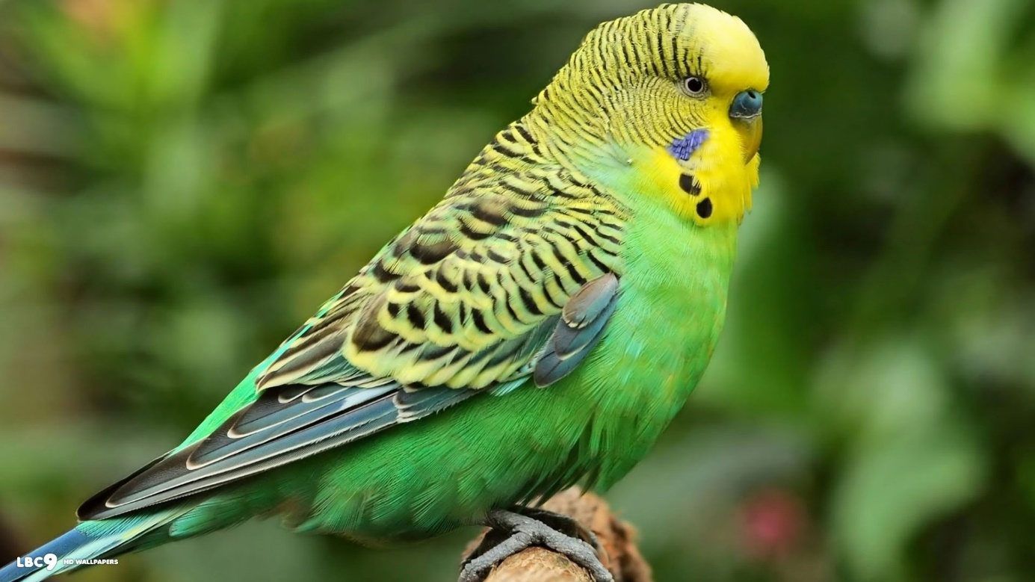
Grasparkiet Geslachtsbepaling
Man: Blauwe neus dop
Vrouw: Bruine neus dop/licht roze

Slide 22
Geslachtsbepaling Papegaai achtigen
Endoscopisch Onderzoek
DNA onderzoek
Uiterlijke kenmerken
Bekken voelen
Gedrag

